Slide 1
Pró-Gestão para o investidor e a Importância da Certificação do Gestor de Investimentos
1º Congresso Brasileiro de Investimentos dos RPPS da ABIPEM
8º Congresso Estadual da ASSIMPASC
Florianópolis/SC

Slide 2
Da apresentação
1 – Da certificação profissional
x institucional
2 – Da certificação nas normas gerais das EFPC e dos RPPS
3 – Do Pró-Gestão RPPS
4 – Dos impactos do Pró-Gestão
5 – Da certificação individual no Pró-Gestão Pró-Gestão RPPS

Slide 3
1. Da certificação
O QUE É CERTIFICAÇÃO?
“Processo realizado por entidade certificadora para comprovação de atendimento e verificação de conformidade com os requisitos técnicos necessários para o exercício de determinado cargo ou função” (art. 2º da Resolução CNPC nº 19/2015)
Declaração que determinada situação foi verificada e atestada
Formal e transparente
Verificação por meio dos procedimentos padronizados e documentados
Pressupõe reavaliação e renovação periódica

Slide 4
1. Da certificação profissional x institucional
CERTIFICAÇÃO PROFISSIONAL:
Comprovação da capacitação, conhecimento ou experiência obtida por um determinado profissional.
CERTIFICAÇÃO INSTITUCIONAL:
conjunto de práticas adotadas por uma organização.
Avaliação, por entidade externa, do sistema de gestão de uma organização e o reconhecimento de que está de acordo com determinadas normas de referência.
Atesta a qualidade e a funcionalidade de produtos, serviços, processos.

Slide 5
1. Da certificação profissional x institucional
RESULTADOS DA CERTIFICAÇÃO PROFISSIONAL...
RESULTADOS DA CERTIFICAÇÃO INSTITUCIONAL ...
Qualificação
Aquisição, atualização e manutenção dos conhecimentos
Melhoria na organização das atividades e processos.
Transparência.
Perpetuação das boas práticas, pela padronização.
Elevação da competência técnica da instituição
Motivação
Reconhecimento no setor/na área onde atua

Slide 6
2. Da exigência de certificação nas normas EFPC
relaciona certificações aceitáveis e as instituições autorizadas
Resolução CNPC 19/2015
Portaria PREVIC 169/2018
Instrução PREVIC 28/2016
Diretoria executiva, membros do cons. deliberativo, fiscal, comitês de assessoramento, empregados responsáveis pelas aplicações;
Abrange: previdência, administração e governança, atuária, auditoria, contabilidade, investimentos, fiscalização, jurídico (conselhos/comitês pode ser só de investimentos);
O Adm. Estatutário Tecnicamente Qualificado (AETQ) e os demais responsáveis pelas aplicações devem ser certificados previamente, os outros, até 1 ano após a posse;
Diretoria executiva: experiência mínima de 3 anos (o AETQ em investimentos).

Slide 7
2. Da exigência de certificação nas normas dos RPPS
Portaria MPS nº 155/2008...
Resolução CMN 3.506/2007...
§ 2º O Ministério de Previdência Social estabelecerá critérios de qualificação ou certificação do responsável pelos investimentos do RPPS.
Os responsáveis pela gestão dos recursos deverão ser certificados por entidade reconhecida pelo mercado financeiro e de capitais, tendo como objetivo principal a qualificação e profissionalização dos gestores e inserção no mercado financeiro e de capitais
Prazos para Certificação
1. Estados: até 31/12/2008
2. Municípios c/ recursos > R$ 10 milhões: até 30 /06/2009
3. Municípios entre 5 e R$ 10 milhões: até 31/12/2009
4. Municípios c/ recursos <R$ 5 milhões: até 30/06/2011

Slide 8
2. Da exigência de certificação nas normas dos RPPS
Certificação
Individual
Normas RPPS
Portaria
MPS nº 519/2011
Do responsável pela gestão de recursos do RPPS: Portaria MPS nº 440/2013: em 2015 independente do volume de recursos
Da maioria dos membros do comitê de investimentos: Portaria MPS nº 440/2013: desde 08/2014.

Slide 9
2. Da exigência de certificação nas normas dos RPPS
Resolução CMN 3.922/2010:
Art. 1º .........................................................
§ 2º Para assegurar o cumprimento dos princípios e diretrizes estabelecidos nesta Resolução, os responsáveis pela gestão do RPPS e os demais participantes do processo decisório dos investimentos deverão comprovar experiência profissional e conhecimento técnico conforme requisitos estabelecidos nas normas gerais desses regimes. (Redação pela Resolução CMN nº 4.604/2017)
§ 4º Entende-se por responsáveis pela gestão, para fins desta resolução, as pessoas que participam do processo de análise, de assessoramento e decisório sobre a aplicação dos recursos ... (Redação pela Resolução CMN nº 4.695/2018)
§ 4º Incluem-se no rol de pessoas .., na medida de suas atribuições, os gestores, dirigentes e membros dos conselhos e órgãos colegiados de deliberação, de fiscalização ou do comitê de investimentos do RPPS
Portaria MPS nº 519/2011...
..... ???

Slide 10
3. Do Pró-Gestão RPPS....
CRP
CONFORMIDADE
CERTIFICAÇÃO
INSTITUCIONAL
INCENTIVAR
MELHOR
ESTRUTURA,
PROFISSIONALIZAÇÃO
E ADOÇÃO
BOAS PRÁTICAS
DE GESTÃO

Slide 11
ADESÃO FACULTATIVA
DIMENSÕES: CONTROLES INTERNOS, GOVERNANÇA E EDUCAÇÃO PREVIDENCIÁRIA
TEMPORARIEDADE DE CERTIFICAÇÃO: 3 ANOS
CERTIFICADORAS: CREDENCIADAS PELA COMISSÃO DE AVALIAÇÃO E CREDENCIAMENTO
NÍVEIS DE ADERÊNCIA: I, II, III e IV
PRINCIPAL PREMISSA...
3. Do Pró-Gestão RPPS....
PREMISSAS PRÓ-GESTÃO

Slide 12
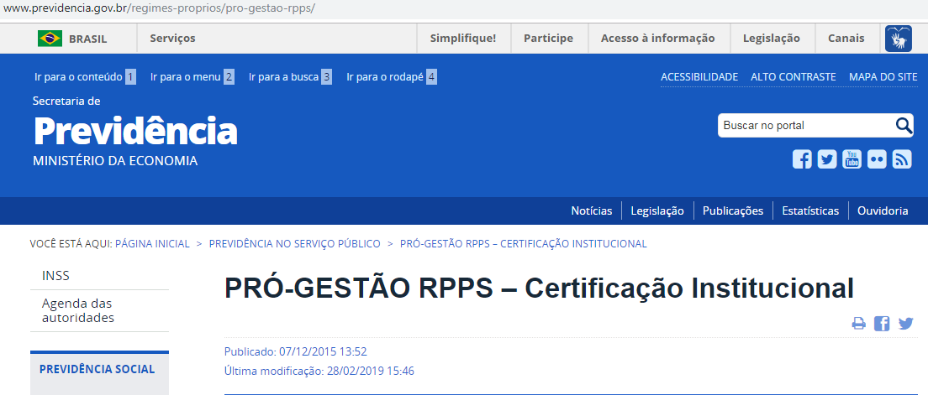
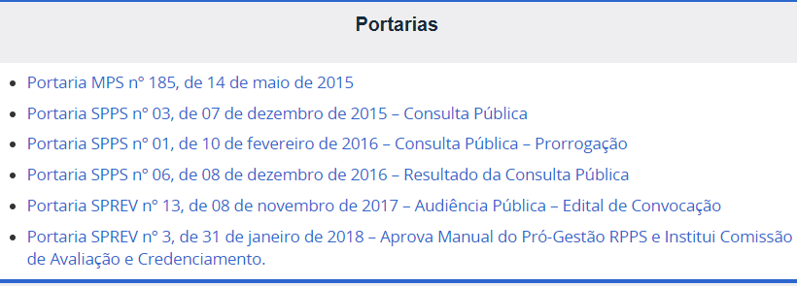
3. Do Pró-Gestão RPPS

Slide 13
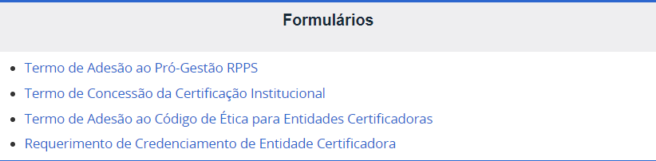
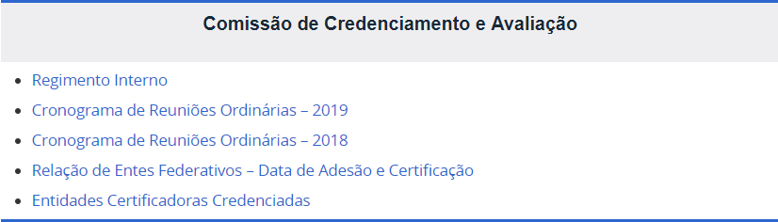
3. Do Pró-Gestão RPPS
Gestão compartilhada SPREV e RPPS (Conaprev: Previmpa, Iperon e Aneprem)

Slide 14
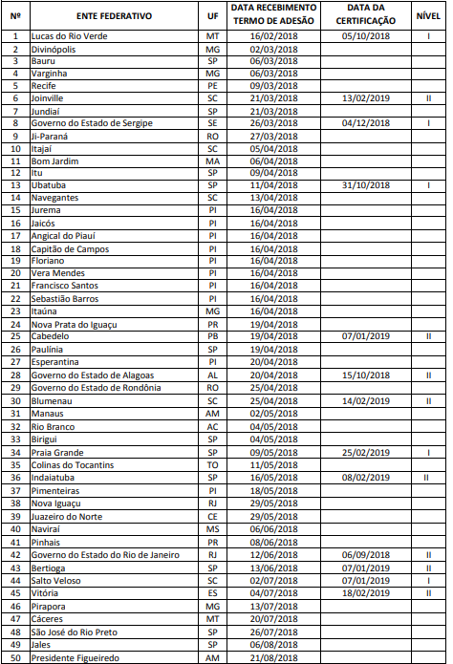
3. Do Pró-Gestão RPPS

Slide 15
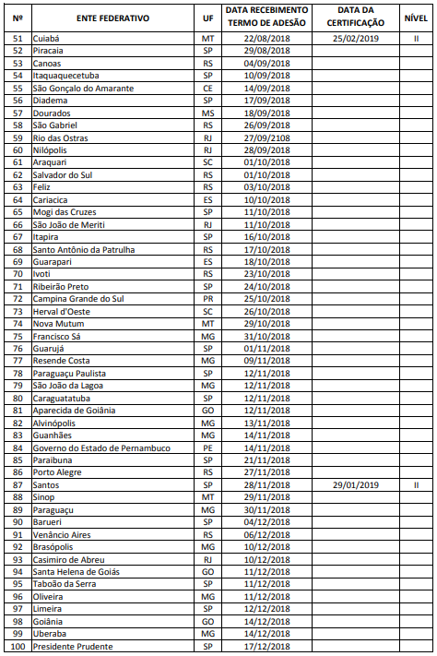
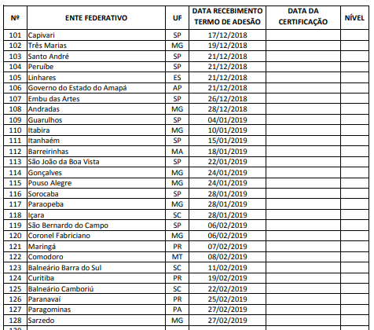
3. Do Pró-Gestão RPPS
+ Jaraguá do Sul/SC
+ São Francisco do Sul/SC

Slide 16
1
CRP VÁLIDO
2
Efetivo funcionamento comitê de investimentos
3
Carteira de mais de R$ 10 milhões
Adesão ao Pró-Gestão
4
4. Dos impactos do Pró-Gestão RPPS
Investidor Qualificado:
A partir de 02/05/2019 (1 ano após a habilitação da primeira entidade certificadora) será obrigatória a obtenção da certificação em algum nível para continuar como investidor qualificado.

Slide 17
4. Dos impactos do Pró-Gestão RPPS

Slide 18
5. Da certificação profissional no Pró-Gestão RPPS
CONTROLES INTERNOS
CAPACITAÇÃO E CERTIFICAÇÃO DOS GESTORES E SERVIDORES DAS ÁREAS DE RISCO
Níveis | I | II | III | IV
Certificação básica. | Gestor de Recursos e maioria dos membros Comitê de Investimentos | Gestor de Recursos e todos os membros do Comitê | 1 membro do Cons. Deliberativo, 1 do Cons. Fiscal, 1 da Diretoria e todos do Comitê | 2 membros do Cons. Deliberativo, 2 do Cons. Fiscal, Diretor Presidente e todos do Comitê
Certificação intermediária. (compreensão das atividades relacionadas à negociação de produtos de investimento) |  |  | Gestor de Recursos e 1 membro do Comitê de Investimentos | Maioria dos membros do Comitê de Investimentos
Certificação avançada. (habilidade equivalente àquela dos que desempenham atividades de gestão profissional de recursos de terceiros e de carteiras de títulos e valores mobiliários). |  |  |  | Gestor de Recursos

Slide 19
5. Da certificação profissional no Pró-Gestão RPPS
GOVERNANÇA CORPORATIVA:
Ouvidoria
Níveis | I | II |  | III | IV
Canal no site. | X | X |  | X | X
01 servidor no ente ou RPPS na função de Ouvidor. |  | X
01 servidor efetivo no ente ou RPPS na função de Ouvidor. |  |  |  | X
01 servidor efetivo no RPPS na função de Ouvidor com certificação. |  |  |  |  | X
Diretoria Executiva
Formação em nível superior. | X |  | X | X | X
Pelo menos 1 (um) membro segurado do RPPS. |  |  | X | X | X
Formação ou especialização em área compatível. |  |  |  | X | X
Certificação em gestão previdenciária. |  |  |  |  | X

Slide 20
5. Da certificação profissional no Pró-Gestão RPPS
EDUCAÇÃO PREVIDENCIÁRIA:
Plano de Ação de Capacitação
Níveis | I | II | III | IV
Formação básica em RPPS para servidores, dirigentes e conselheiros. | X | X | X | X
Treinamento aos servidores que atuam na área de concessão de benefícios. | X | X | X | X
Capacitação dos servidores que atuam na área de investimentos. |  | X | X | X
Treinamento em gestão previdenciária para servidores, dirigentes e conselheiros. |  |  | X | X
Programas de Educação Previdenciária. |  |  | X | X
Preparação dos servidores e dirigentes para certificação individual de qualificação. |  |  |  | X

Slide 21
Obrigado!
Allex Albert Rodrigues
Auditor-Fiscal da Receita Federal do Brasil
Subsecretário dos Regimes Próprios de Previdência Social
atendimento.rpps@previdencia.gov.br
(61)2021-5555
CERTIFICAÇÃO
Profissional ou
Institucional.....
MELHORIA NA
GESTÃO
Fortalecimento dos RPPS

